Slide 1
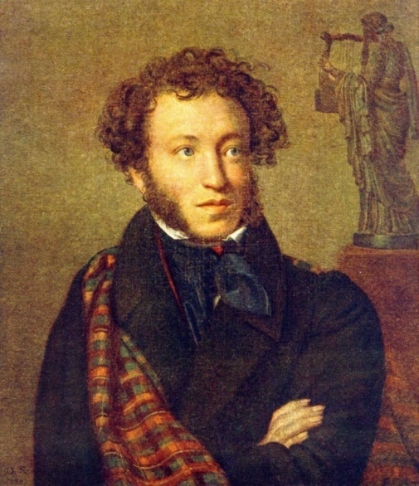
А.С.Пушкин
© Авдеева Л.В.,2010 год

Slide 2
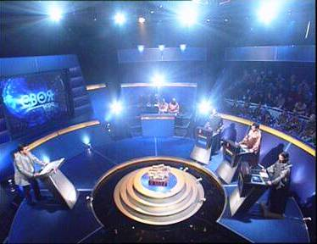
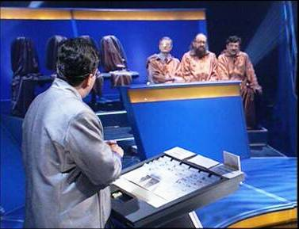
При проведении данного урока используется идея телевизионной передачи

Slide 3
Унылая пора! Очей очарованье!
Приятна мне твоя прощальная краса —
Люблю я пышное природы увяданье,
В багрец и в золото одетые леса,
В их сенях ветра шум и свежее дыханье,
И мглой волнистою покрыты небеса,
И редкий солнца луч, и первые морозы,
И отдаленные седой зимы угрозы.
А.С.Пушкин

Slide 4
Биография А.С.Пушкина | 100 | 200 | 300 | 400 | 500
«Капитанская дочка» | 100 | 200 | 300 | 400 | 500
Лирика А.С.Пушкина | 100 | 200 | 300 | 400 | 500
«Евгений Онегин» | 100 | 200 | 300 | 400 | 500
«Дубровский» | 100 | 200 | 300 | 400 | 500

Slide 5
В каком городе родился А.С.Пушкин?
Правильный ответ

Slide 6
В Москве, шестого июня 1799 года.
Вернуться в игру

Slide 7
Сколько лет было А.С.Пушкину, когда он стал лицеистом?
Правильный ответ

Slide 8
12 лет.
Вернуться в игру

Slide 9
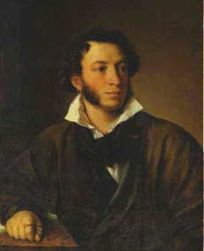
С каким литературным обществом связано имя А.С.Пушкина после окончания Лицея?
Правильный ответ

Slide 10
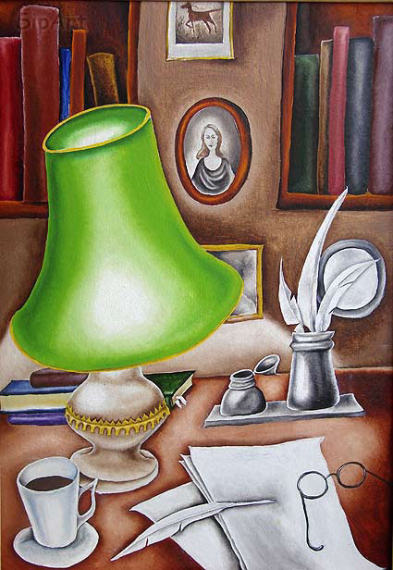
«Зелёная лампа»
Вернуться в игру

Slide 11
Кто из названных поэтов не был лицейским товарищем А.С.Пушкина?
Иван Пущин
Антон Дельвиг
Вильгельм Кюхельбеккер
Пётр Чаадаев
Правильный ответ

Slide 12
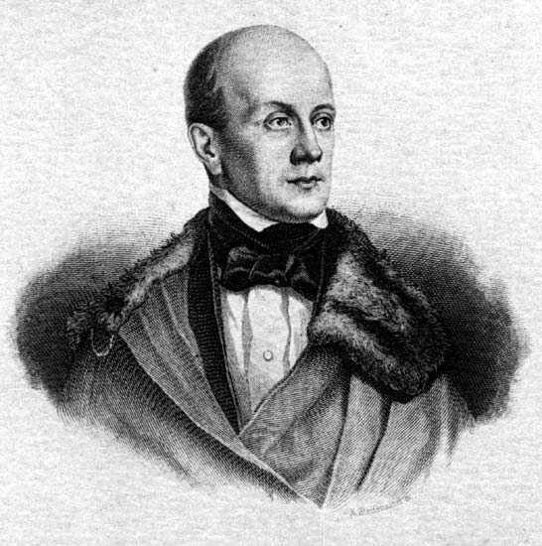
Пётр Чаадаев
Вернуться в игру

Slide 13
Какая дата, связанная с Лицеем, не раз встречается в лирике А.С.Пушкина?
5 мая
21 октября
1 января
19 октября
Правильный ответ

Slide 14
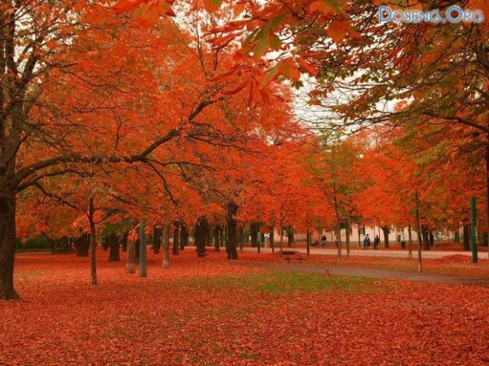
19 октября.
Вернуться в игру

Slide 15
Из какого стихотворения
А.С. Пушкина взяты следующие строки?
Мы ждём с томленьем упованья
Минуты вольности святой
Как ждёт любовник молодой
Минуты верного свиданья…
Правильный ответ

Slide 16
«К Чаадаеву»
Вернуться в игру

Slide 17
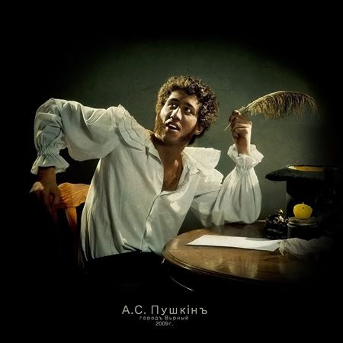
В стихотворениях «Эхо», «Разговор книгопродавца с поэтом», «Пророк», «Поэту», «Поэт и толпа», «Я памятник себе воздвиг нерукотворный…» А.С.Пушкин раскрыл тему…
Правильный ответ

Slide 18
…поэта и поэзии.
Вернуться в игру

Slide 19
Назовите жанр стихотворения «Вольность».
Правильный ответ

Slide 20
Ода.
Вернуться в игру

Slide 21
Какое стихотворение было написано юным поэтом по случаю предстоящего экзамена в Лицее?
Правильный ответ

Slide 22
«Воспоминания в Царском Селе».
Вернуться в игру

Slide 23
Просветительские идеи каких поэтов XVII в. оказали влияние на А.С.Пушкина при создании оды «Вольность»?
Правильный ответ

Slide 24
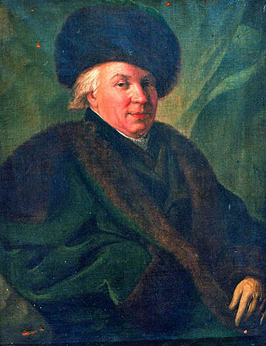
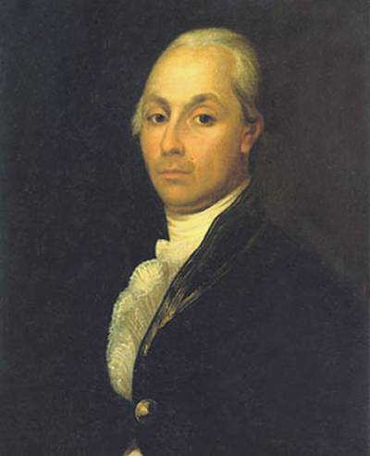
А Н. Радищев
Г.Р. Державин
Вернуться в игру

Slide 25
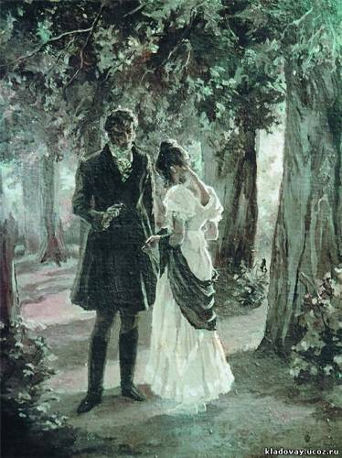
К какому литературному направлению следует отнести роман А.С. Пушкина «Евгений Онегин»?
Правильный ответ

Slide 26
Реализм.
Вернуться в игру

Slide 27
Кому посвящена следующая эпитафия?
Надгробный памятник гласит:
Смиренный грешник…
Господний раб и бригадир
Под камнем сим вкушает мир.
Правильный ответ

Slide 28
Дмитрий Ларин.
Герой романа «Евгений Онегин»
Вернуться в игру

Slide 29
В какой части романа «Евгений Онегин» автор определил его как «собранье пёстрых глав»?
Правильный ответ

Slide 30
В посвящении.
В посвящении.
Вернуться в игру

Slide 31
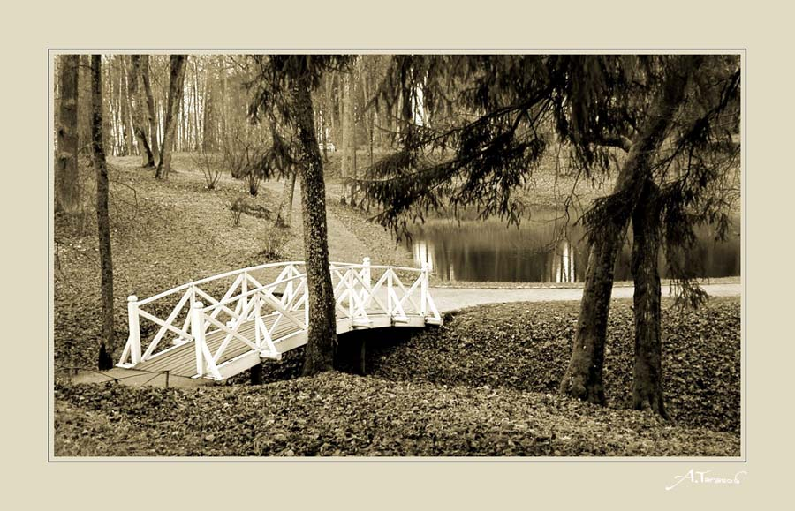
Где встречается Татьяна с Евгением Онегиным после трёхлетней разлуки?
Правильный ответ

Slide 32
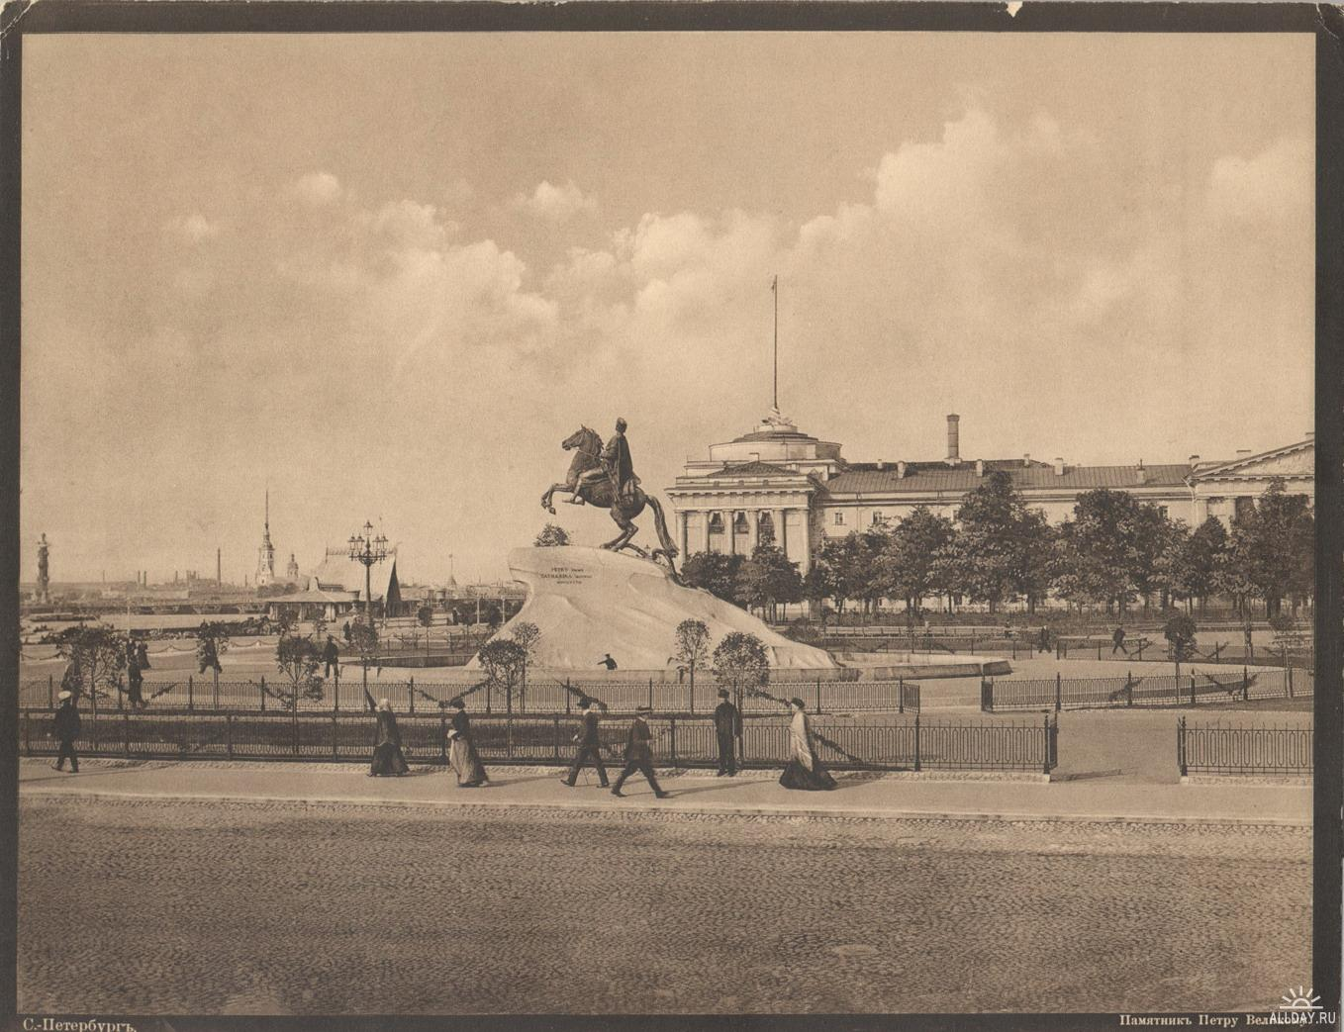
В Петербурге
Вернуться в игру

Slide 33
В ком из героев романа «Евгений Онегин» воплощён авторский идеал?
Правильный ответ

Slide 34
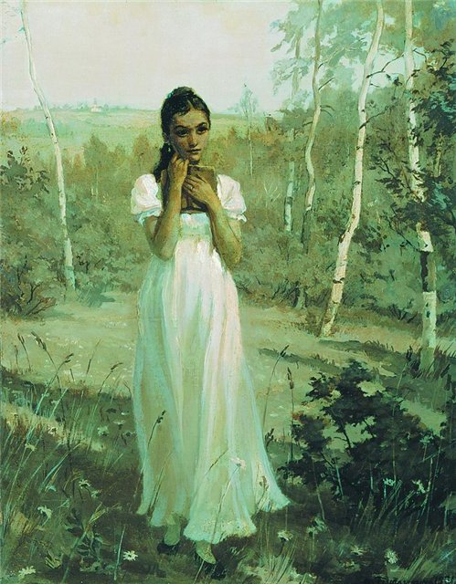
В Татьяне Лариной.
Вернуться в игру

Slide 35
Назовите ведущую тему повести «Дубровский».
Правильный ответ

Slide 36
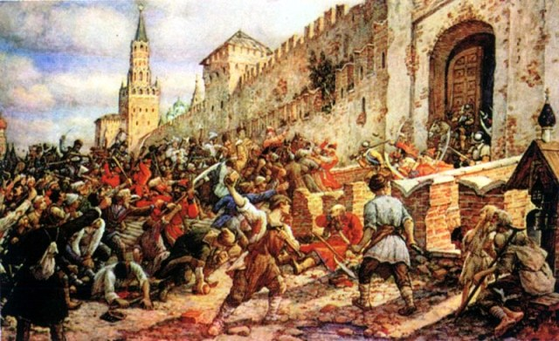
Крестьянский бунт.
Вернуться в игру

Slide 37
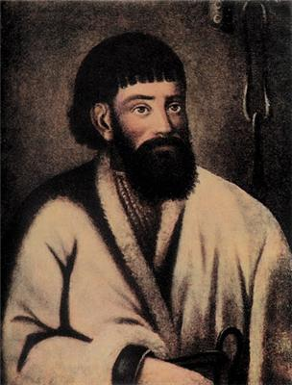
Какие символические цвета использует Пушкин для изображения Пугачёва?
Правильный ответ

Slide 38
Белый, красный, чёрный.
Вернуться в игру

Slide 39
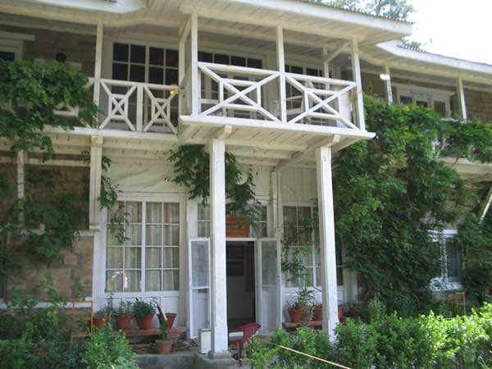
По какой причине у Дубровского отобрали имение?
Правильный ответ

Slide 40
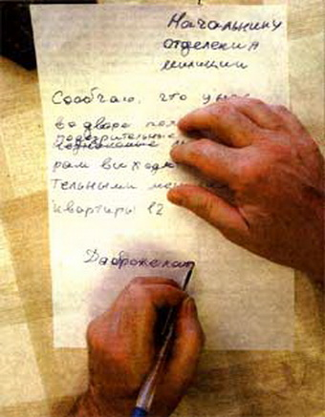
По ложному доносу.
Вернуться в игру

Slide 41
Дубровский-разбойник наказал приказчика Глобовой, потому что…
Правильный ответ

Slide 42
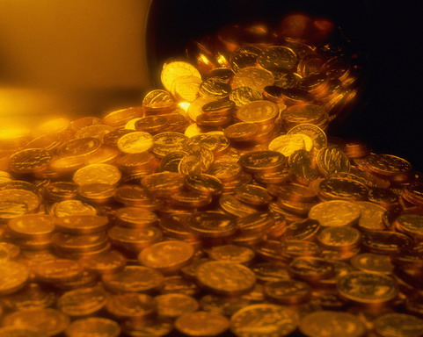
…он свалил на Дубровского пропажу денег.
Вернуться в игру

Slide 43
Роман заканчивается…
Правильный ответ

Slide 44
…отъездом Дубровского за границу.
Вернуться в игру

Slide 45
Какую форму для своего романа «Капитанская дочка» избрал автор?
Правильный ответ

Slide 46
Мемуарная.
Вернуться в игру

Slide 47
Кем был Владимир по «профессии»?
Правильный ответ

Slide 48
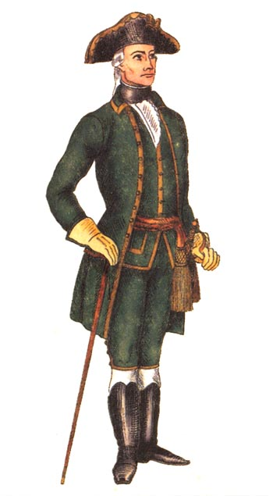
Гвардейский офицер.
Вернуться в игру

Slide 49
Какова основная проблематика повести «Капитанская дочка»?
Правильный ответ

Slide 50
Проблема роли народа в развитии общества.
Вернуться в игру

Slide 51
Чей это портрет?
«Она была в белом утреннем платье, в ночном чепце и в душегрейке. Ей казалось лет сорок. Лицо её, полное и румяное, выражало важность и спокойствие, а голубые глаза и лёгкая улыбка имели прелесть неизъяснимую…»
Правильный ответ

Slide 52
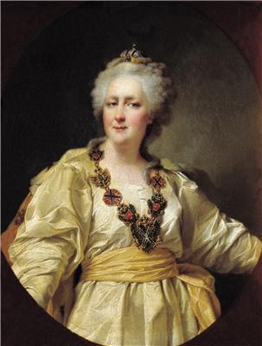
Екатерина II
Вернуться в игру

Slide 53
Поздравляю, Вы выиграли!
Вернуться на сайт

